Slide 1
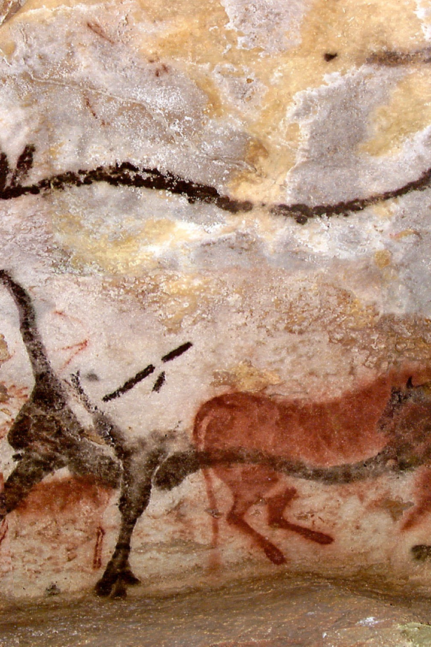
Как люди заселяли Землю
Человечество не всегда было обладателем такого значительного пространства, каким является Земля на сегодняшний день. На протяжении тысячелетий люди мигрировали на различные континенты и совершенствовали свои навыки выживания, пересекая океаны и преодолевая горы. На этом уроке мы рассмотрим, как человечество заселяло Землю на протяжении тысячелетий.
newUROKI.net
Всё для учителя – всё бесплатно!
https://newuroki.net/

Slide 2
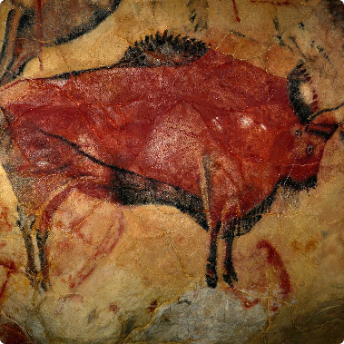
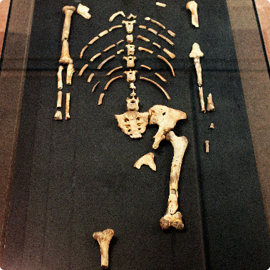
Появление человека на Земле
Гоминиды
Искусство пещерных жителей
Люси
Изучение ископаемых показало, что первые гоминиды появились на Земле около 7 миллионов лет назад. Австралопитеки, предки человека, возникли примерно 4 миллиона лет назад.
Пещерные рисунки — одно из самых древних искусств, созданное человеком палеолита. Иллюстрации могли использоваться для отслеживания звезд, для указания при ловле и для передачи знаний о природе.
Люси была одним из самых первых представителей аустралопитека, найденных учеными. Ее скелет показал, что эти предки человека были уже более устойчивыми, а их окружение становилось все более разнообразным.
newUROKI.net
Всё для учителя – всё бесплатно!
https://newuroki.net/

Slide 3
Расселение населения
Миграция и расселение
Первые миграции
Организация семейных групп
Появление человека в Африке многие ученые связывают с появлением первых транспортных средств: на земле они использовали вьючных животных, на воде — лодки.
Причинами первых миграций могли быть изменения в климате, возрастание населения и, как следствие, снижение ресурсов, войны и конфликты за территории.
Первые люди, вероятно, жили в семьях, генетически связанных между собой. Начиная с этого времени появляются правила поведения, стандарты этики и морали.
newUROKI.net
Всё для учителя – всё бесплатно!
https://newuroki.net/

Slide 4
Основные способы расселения людей на разных континентах
Горное расселение
Горное расселение требует от человека выносливости, силы и выживательства в суровых альпийских условиях. Наиболее известные горные народы:
Шерпы
Аймара
Балучи
newUROKI.net
Всё для учителя – всё бесплатно!
1
2
3
https://newuroki.net/
Полярное расселение
Расселение в странах тропического климата
Полярное расселение требовало от человека адаптации к суровым условиям Южного и Северного полюсов. Наиболее известные полярные народы:
Люди, обитающие в странах тропического климата, адаптировались к жизни в жарких и влажных условиях и нашли различные способы защиты от зноя и жары. Наиболее известные народы тропиков:
Инуиты
Саамы
Бушмены
Ненцы
Индейцы племени йорук
Амазонские индейцы

Slide 5
Миграция людей
Миграция людей - это процесс перемещения людей из одного места в другое. Это может быть вызвано многими различными причинами, включая поиск лучшей работы, образования или новых возможностей для себя и своей семьи.
Миграция может происходить внутри страны или между различными странами. Она может быть временной или постоянной, а также добровольной или вынужденной. Многие люди переезжают в другие страны, чтобы избежать войны, конфликтов или катастроф, таких как наводнения или землетрясения.
newUROKI.net
Всё для учителя – всё бесплатно!
https://newuroki.net/

Slide 6
Факторы, способствующие миграционным процессам
Экологические факторы
Политические факторы
Экономические факторы
Экологические факторы, такие как изменения климата, пожары и разрушение экосистем, могут вынудить людей и животных покинуть свои привычные места.
Политические конфликты, международные санкции и вовлечение в войны могут вынудить людей мигрировать в другие регионы, в поисках безопасности.
Не стабильная экономическая и финансовая ситуация, безработица, низкий уровень жизни и коррупция могут вынудить людей мигрировать в более благоприятные регионы.
Социальные факторы
newUROKI.net
Всё для учителя – всё бесплатно!
Социальные факторы, такие как нарушение прав человека, эмиграция близких родственников и культурный шок, тоже могут вынудить людей мигрировать.
https://newuroki.net/

Slide 7
Великое переселение народов
1
Происхождение слова
Термин «Великое переселение народов» был предложен в XIX веке историком Фердинандом Клайнем, который хотел отразить период на пути к формированию современной многонациональной Европы.
Противоборство народов
2
Крупнейшими сражениями являются битвы на Уоррингтонском пастбище (Великобритания), битва на Надерберге (Германия) и битва на Каталунском поле (Испания).
3
Изменение карты мира
Карты мира в IX веке не сильно отличались от современных, однако были более «височными» из-за расширенных областей Балтики и Черного моря. С момента Великого переселения народов наблюдается большое формирование новых наций.
newUROKI.net
Всё для учителя – всё бесплатно!
https://newuroki.net/

Slide 8
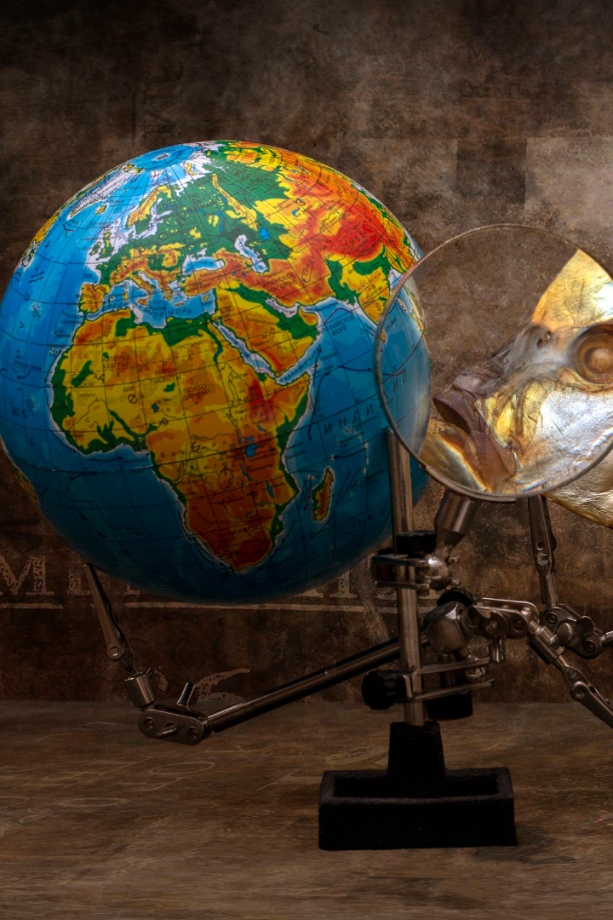
Резюме основных идей и понятий, рассмотренных на уроке
Расселение
История человечества
Карта мира
Варьируется в зависимости от экологических, политических, экономических и социальных факторов.
Изменяется в зависимости от миграционных процессов и формирования многонациональных обществ.
Включает в себя эволюцию человека и его первые шаги на Земле, его появление на различных континентах и миграционные процессы.
newUROKI.net
Всё для учителя – всё бесплатно!
https://newuroki.net/

